Slide 1
FPGA上の簡易RISC-V CPUを用いた
インベーダー風ゲームの実装
1w242304 濱谷康生

Slide 2
1.目的
・アーキテクチャAで勉強した簡易CPUを実際に動かしたい
・映像出力をする場合にどういう計算とリソースが必要か
⇒HDMI出力（主にデモ利用）とスプライト方式
操作可能なゲーム(風の何か)をつくる
最終目標

Slide 3
2．triscvの拡張
追加した機能
シフト・論理演算：SLL / SRL / SRA，XOR
比較・条件分岐：SLTU，BNE，BLT / BGE，BLTU / BGEU
今でも https://www.ibm.com/docs/ja/aix/7.3.0?topic=reference-instruction-set を見ながら...
命令・データメモリ：64 words → 512 words（最終的に使うのは300語くらいになったはず)
tas.pyも追加命令へ対応
命令デコーダ部分も合わせてテコ入れ
CPU(というかプログラム部分)の担当
KEY入力，座標更新，当たり判定，敵55体の生存管理，スコア

Slide 4
3．320×180フレームバッファの実装
320×180の画面RAMを用意し，デモにあったFHD映像へ縦横6倍して表示
CPUとvideo回路の接続
CPU：32bit単位で書き込み（下位24bitがRGB）
⇒quartusの推論が勝手に削減してくれてラッキー
video側：別の読み出しポートから一定周期でRGBを取得
同期RAMの1クロック遅延に合わせてDE / HSync / VSyncを遅延
座標計算と容量
座標 = y×320 + x = (y << 8(256)) + (y << 6(64)) + x
57,600画素 × 24bit RGB = 1,382,400bit（約1.38Mbit）
5.57Mbitがde10nanoのMemBlockの値

Slide 5

4.当初の描画方式と問題点
①CPUで全画面(320*180)をバッファに書込
②書き込みにかかわらず読み出しは一定周期
⇒書き込み完了自体は読み出しのタイミングより早いはずなのにティアリング(Quartusでタイミングも合わせたり，一面書込後のwaitを入れても改善せず）
ダブルバッファリングも考えたが
木村先生にご助言いただきスプライト方式へ

Slide 6
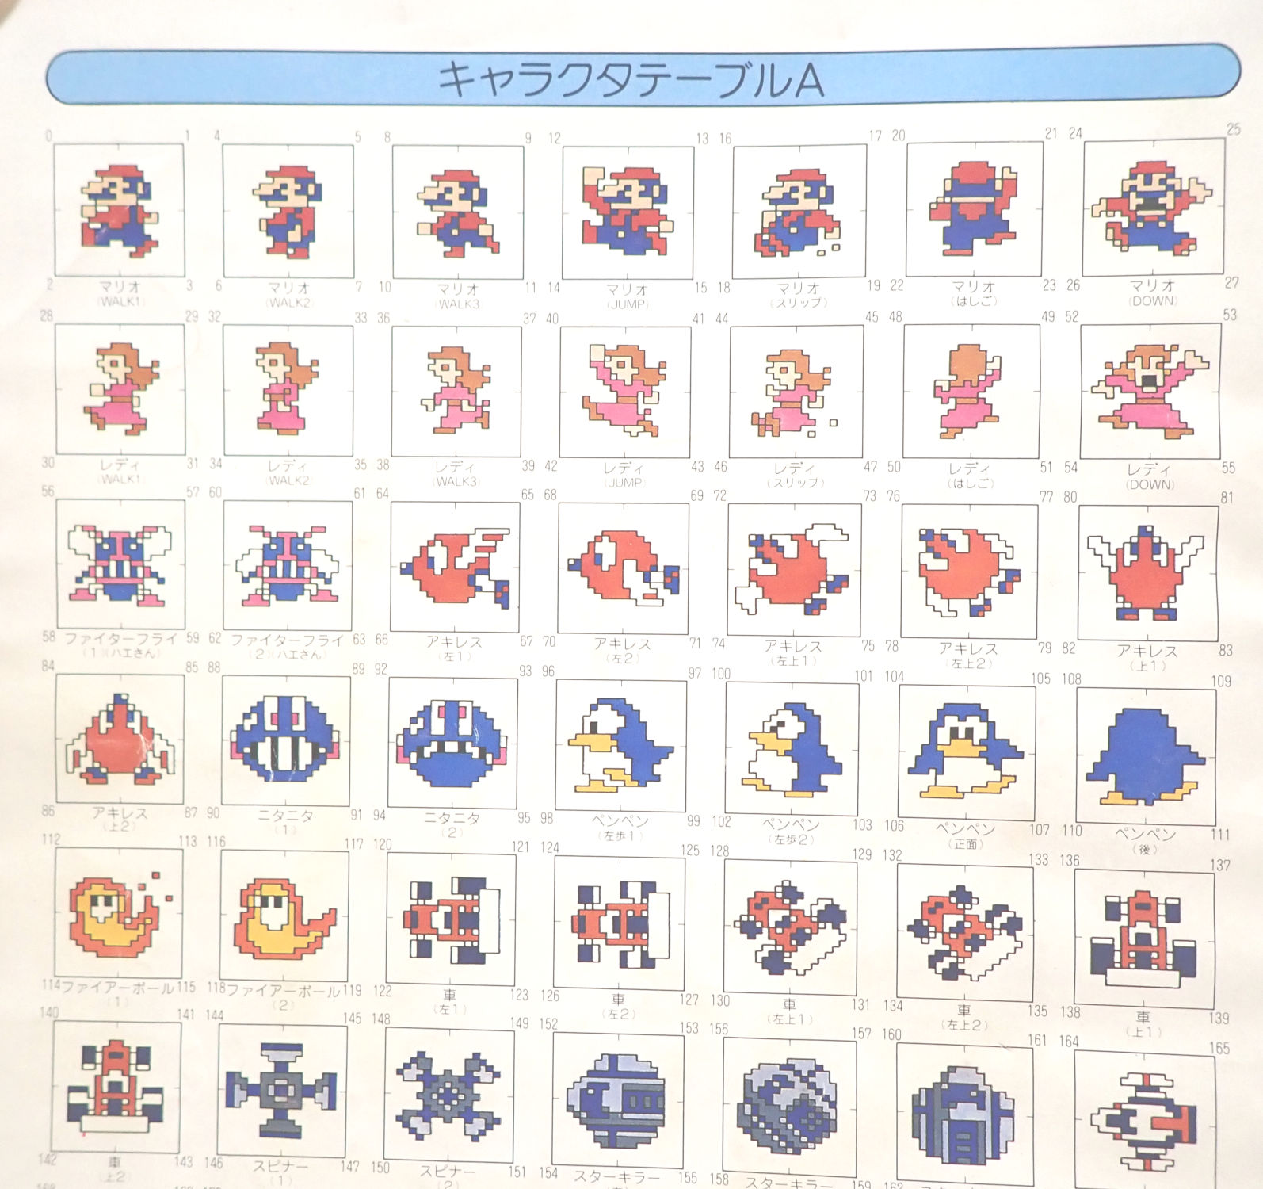
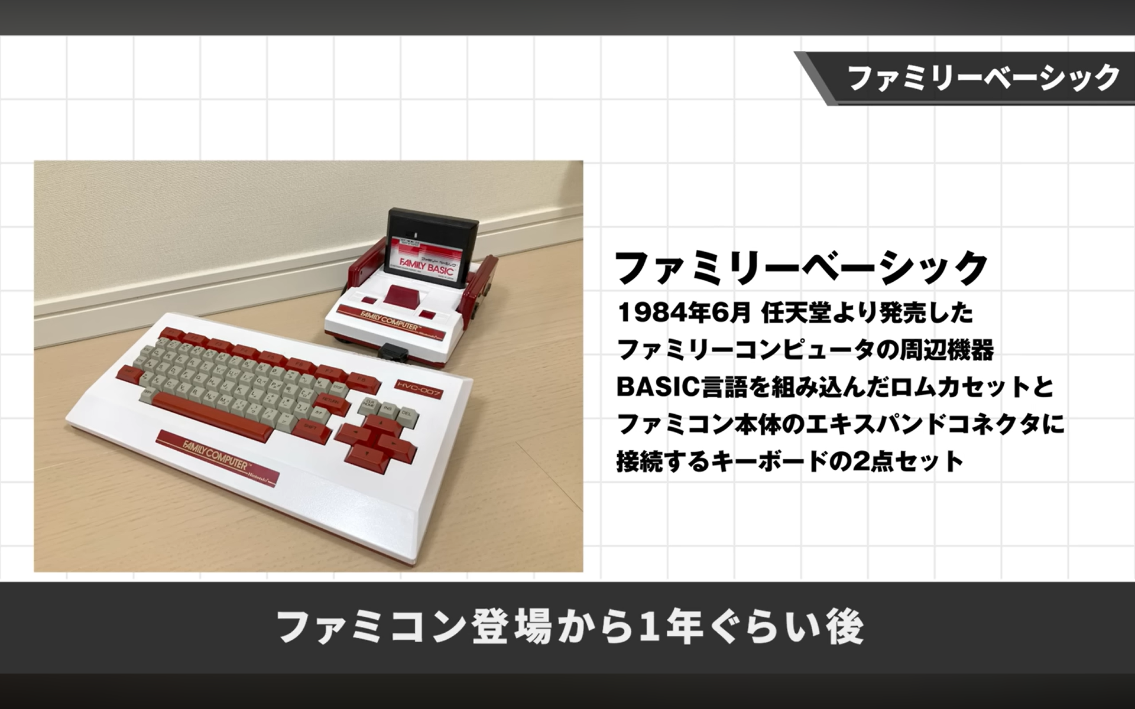
5．スプライト方式
画面RAMは背景として残し，出力時にゲーム物体を重ねる形に
CPU側
・KEY入力，座標更新，当たり判定
・敵55体のalive bitとスコアをMMIOへ書き込む
合成順序
framebuffer（背景），自機sprite，敵グリッド・敵弾，自機弾，スコア表示， HDMI出力 の順番
動く物体の状態だけを更新して描画範囲のみ管理
ファミリーベーシック搭載標準スプライト
https://yosshin4004.github.io/famibe/develop/index.html より
ファミリーベーシック
https://www.youtube.com/watch?v=PHqwMrAduKY
より

Slide 7
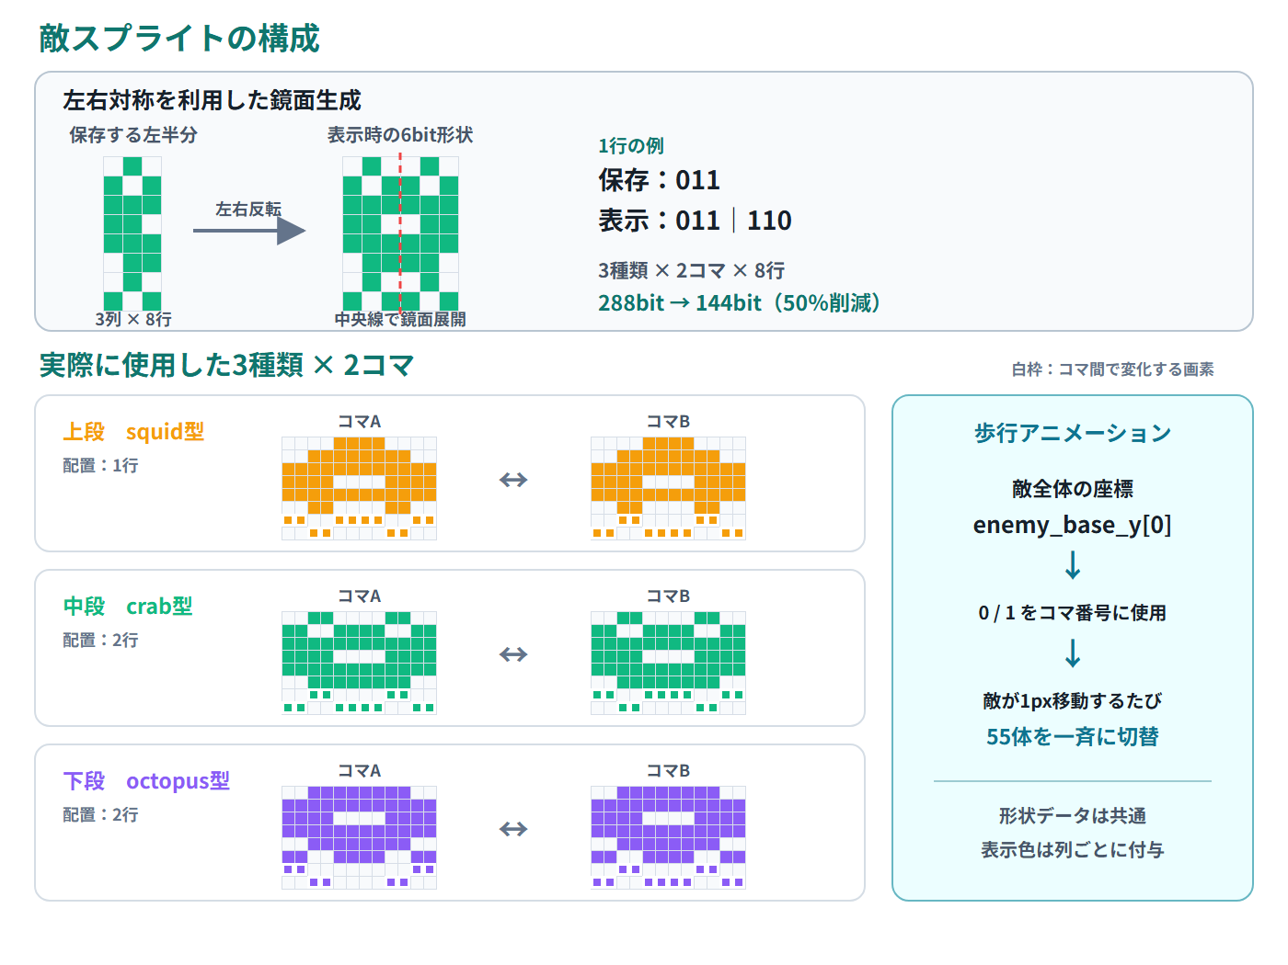
6．スプライト描画とアニメーション
表示方法
・CPUが座標／有効／生存状態をMMIOへ書く
・映像側で画素座標と形状bitを比較
・bit=1の画素だけ背景RGBを置換
敵スプライト
・55体を5×11 gridとして描画
・上／中／下段の3形状，各2コマ（上だけ1体)
・1px移動ごとに全55体を一斉に切り替える
・試行段階では左半分3bitを保持し，右半分を鏡面生成...みたいな感じにした
・288bit→144bitにできた
・最終案だと8*12にしたが，理屈は同じ

Slide 8
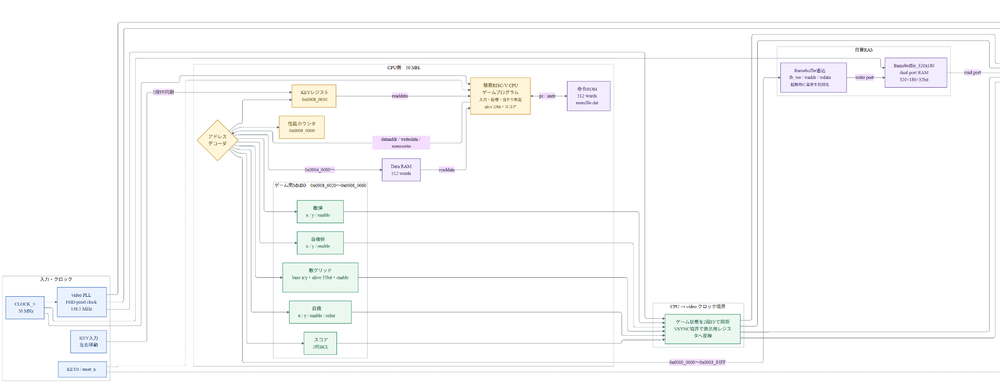
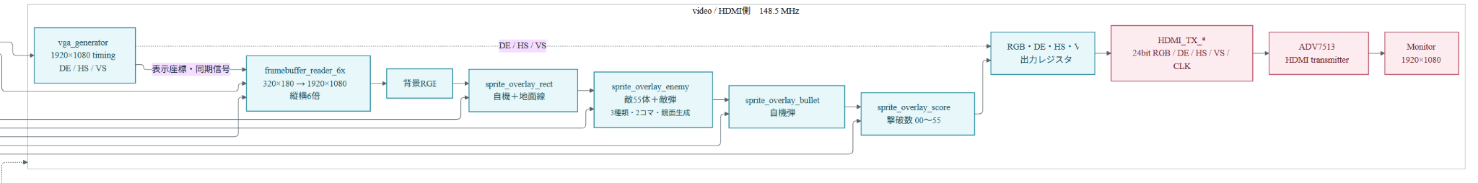
7.1全体像

Slide 9
7.2MMIO一覧(抜粋)
表1 性能計測・入力・自機／自機弾
表2 自機弾・敵・スコア
アドレス | 名前 | R/W | 有効bit | 内容／初期値
0x0008_0000 | PERF_START | W | 値不問 | 計測開始・counter=0
0x0008_0004 | PERF_STOP | W | 値不問 | 計測停止・結果を保存
0x0008_0008 | PERF_RESULT | R | [31:0] | 計測クロック数
0x0008_000C | PERF_STATUS | R | [1],[0] | running／60Hz判定(無意味)
0x0008_0010 | KEY_STATE | R | [1:0] | KEY1／KEY0（押下=1）
0x0008_0020 | SPRITE0_X | R/W | [8:0] | 自機X／初期295
0x0008_0024 | SPRITE0_Y | R/W | [7:0] | 自機Y／初期82
0x0008_0028 | SPRITE0_ENABLE | R/W | [0] | 自機表示／初期0
0x0008_002C | SPRITE0_COLOR | R/W | [23:0] | RGB／初期0x00FF00
0x0008_0030 | SPRITE1_X | R/W | [8:0] | 自機弾X／初期0
0x0008_0034 | SPRITE1_Y | R/W | [7:0] | 自機弾Y／初期0
アドレス | 名前 | R/W | 有効bit | 内容／初期値
0x0008_0038 | SPRITE1_ENABLE | R/W | [0] | 自機弾表示／初期0
0x0008_0040 | ENEMY_BASE_X | R/W | [8:0] | 敵grid基準X／初期20
0x0008_0044 | ENEMY_BASE_Y | R/W | [7:0] | 敵grid基準Y／初期18
0x0008_0048 | ENEMY_ALIVE_LO | R/W | [31:0] | 敵0–31生存／初期全1
0x0008_004C | ENEMY_ALIVE_HI | R/W | [22:0] | 敵32–54生存／初期全1
0x0008_0050 | ENEMY_ENABLE | R/W | [0] | 敵表示／初期0
0x0008_0054 | SCORE_BCD | R/W | [7:4],[3:0] | 十の位／一の位・初期00
0x0008_0058 | ENEMY_BULLET_X | R/W | [8:0] | 敵弾X／初期0
0x0008_005C | ENEMY_BULLET_Y | R/W | [7:0] | 敵弾Y／初期0
0x0008_0060 | ENEMY_BULLET_ENABLE | R/W | [0] | 敵弾表示／初期0

Slide 10
実機動作動画
・KEY操作による自機移動
・弾の自動発射，敵弾，当たり判定
・敵3種類の2コマ切替
・撃破数表示
・端の列が全滅した場合，次の生存列を新しい端として判定
・alive bitとbase座標を同時に補正し，敵の表示位置を保ったまま端判定をずらす

Slide 11
IoT設計とプロ研を通してFPGAを触って
・レジスタでいろいろな情報を管理して必要に応じて使う方法
⇒OS Aで学習したが，コンパイラもOSも通していないのに，verilogを書いて設定するだけで動くFPGAの自由さ！レジスタもほぼ自由
・ハード部分で全部完結させていた昔のアーケードの凄さと今簡単にプログラムを書いて軽く映せるということの楽さ
・(デモを多分に活用したので，学べたのは僅かだが)映像出力の大変さ
・安全性を考えないときのMMIOの楽さ(足していくだけ，デバイスファイルなどを考えなくていい）
インベーダーゲームの歴史 ：https://artsandculture.google.com/story/wAVxCu_0BaX0aw?hl=ja
アタリ Sprint 2の技術仕様： https://www.arcade-museum.com/manuals-videogames/S/Sprint2.pdf
インベーダーゲーム製作者インタビュー ：https://igcc.jp/%E8%A5%BF%E8%A7%92%E5%8F%8B%E5%AE%8F1/
Space Invaders Hardware (おそらく非公式解析というかリバースエンジニアリング(物理)のファンサイト?)https://www.computerarcheology.com/Arcade/SpaceInvaders/Hardware.html

